Slide 1


Was bedeuted
java
Application
Construction engine for
Organisations and
Businesses
Was ist
Eine Applikations-Entwicklungs Plattform und Runtime für webbasierte Anwendungen

Slide 2
Warum ?
Bedarf für eine umfassende webbasierte Applikationsentwicklungsplattform ist gegeben.
Lizenzen sollen preiswert bleiben, d.h. keine zusätzlich kostspieligen Softwarekomponenten sondern Einbindung von Standardkomponeten.
Avaya vertröstet seit 2 Jahren und stellte beim diesjährigen Avaya-Forum klar, daß der Fokus eindeutig auf Telefonie-Middleware und nicht auf Business-Applikationen liegt.
WebQ stellte sich im Laufe der Phase III als nicht leistungsfähig genug für die Zukunft heraus.
Erstellung von Applikationen über Kana CC/Mediator/Velocity ist zu aufwendig, langwierig und aufgrund manueller Programmierung zu fehleranfällig.
Wartbarkeit (Weiterentwicklung) der so erstellten Applikationen ist zu aufwendig.
In einem 7*24 Stunden Business sind Deployzeiten größer 1 Stunde inakzeptabel.

Slide 3






Wie ist aufgebaut
Core Engine & Runtime
Applikationen
Module

Slide 4
Core Engine & Runtime
Features:
Einfache, schnelle und qualitativ gleichbleibend hochwertige
Applikationsentwicklung
Laufzeitumgebung für webbasierte Applikationen
Hot Deployment der Applikationen
Multiple Database (Datasource) Access
Frei skalierbar
Ad Hoc Reporting
Einbindung von manuell erstellten Funktionen bzw. Masken

Slide 5
Runtime Architektur: 3 Schichten (Layers)
Client Layer/
Presentation Layer
Browser (Internet Explorer 5.x, 6.x)
http://vudb0007:8080/jacob/index.jsp
WebSphere, WebLogic, Tomcat
Middle Layer/
Business Layer
jACOB Runtime
(jacob.war = Standard Webapplikation)
jACOB Applikationen
z.B. caretaker.jacapp
Datenbank
Data Layer
Oracle
Oracle
Legend
jACOB
Third Party
Customizable

Slide 6
Runtime Architektur: Komponenten (1.10.2004)
Browser (Internet Explorer, etc.)
Client
Server
HTTP / HTML
jACOB Scheduler
WebSphere, WebLogic, Tomcat
Hook
Hook
jACOB Scripts
jACOB Scripts
API
API
DeploymentComponent
API
API
Hook
Data Access Component
Ad-Hoc Report Component
GUI Library
Notification Component
jACOB Scripts
Interface
Interface
jACOB
Report
XML
Email
Fax
SMS
Oracle Datasource
MS SQL
Datasource
Applikation
A
Applikation
B
A 1.0
.jacapp
Legend
Oracle
MS SQL
A 1.1
.jacapp
B 1.3
.jacapp
jACOB
Third Party
Customizable
Oracle
Oracle
Oracle
Oracle

Slide 7
Runtime Architektur: Komponenten (Roadmap)
Browser (Internet Explorer, etc.)
Java Application Client
Client
Java Applet
Server
HTTP / HTML
RMI
jACOB Scheduler
WebSphere, WebLogic, Tomcat
Java GUI Server
Hook
Hook
jACOB Scripts
jACOB Scripts
API
API
DeploymentComponent
API
API
API
Hook
Data Access Component
Ad-Hoc Report Component
GUI Library
Workflow Component
Notification Component
jACOB Scripts
Interface
Interface
Interface
jACOB
Report
XML
Interface
Interface
Email
Fax
SMS
Oracle Datasource
MS SQL
Datasource
DB2
Datasource
Applikation
A
Third Party
Workflow Engine
jACOB
Workflow Engine
Applikation
B
A 1.0
.jacapp
Legend
Oracle
MS SQL
DB 2
A 1.1
.jacapp
B 1.3
.jacapp
jACOB
Third Party
Customizable
Oracle
Oracle
Oracle
Oracle
Oracle
Oracle

Slide 8

Abstraktions- und Zugriffsschicht für Daten in tabellarischer Form - insbesondere (aber nicht ausschließlich) auf Daten in relationalen Datenbanken
Unterstützung von kommerziellen und Open Source Datenbanken
Gleichzeitiger Zugriff auf unterschiedliche Datenquellen
Allgemein anwendbare QBE (Query By Example) Funktionalität
Cacheing von Daten pro Benutzer
Unterstützung von Transaktionen
Allgemeiner Zugriff auf Administrations- und Monitoringdaten zur Steuerung und Überwachung der einzelnen Komponenten.

Slide 9
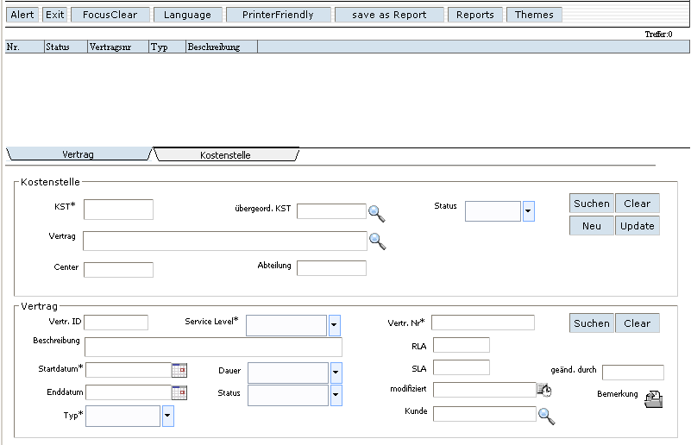
Data Access: Applikationen mit unterschiedlichen Datenquellen
MyApplication
MS SQL
Contract
Admin
Oracle
Financials

Slide 10


Erstellung von Ad-Hoc Reports wahlweise über Benutzerführung oder per Programmierschnittstelle.
Speichern und Wiederaufruf von Reports in XML Format
Erstellung von „on-Screen“ Berichten und Export nach Excel
Client-unabhängige Bibliothek von GUI-basierten Funktionen
(z.B. Aufruf eines Dialogfensters)

Slide 11

Zur Verfügung stellen von Applikationen
Versionierung von Applikationen (Designs)
Unterstützung von Applikationsdesigns im Quintus Format
zum temporären Parallelbetrieb.
Hot-Deployment von neuen Funktionen/Versionen
Gleichzeitiger Betrieb von unterschiedlichen Applikationen und
von unterschiedlichen Versionen derselben Applikation
Beispiel: Neue Version eines Designs kann auf der produktiven Plattform eingespielt werden. Diese werden vorerst nur für einen eingeschränkten Personenkreis sichtbar gemacht.

Slide 12
Aufbau eines Applikationsmoduls
Caretaker.jacapp
JAR- bzw. ZIP-Format
Text-Format
Konfigurationsdaten
(Startup- und Runtime-parameter)
Datenquellen
anwendungs-spezifisch Parameter
Version
etc.
XML-Format
Caretaker.jad
Datenstruktur
Masken
Java Class-Format
Business Logik
Hooks auf Datenebene
Jobs
Entrypoints
Hooks auf
GUI-Ebene
Authentifikation

Slide 13
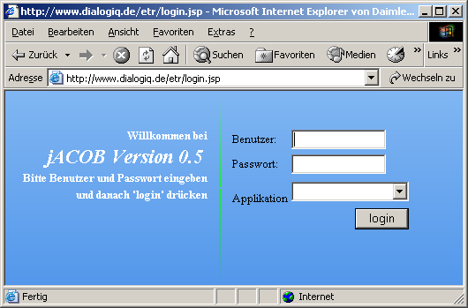
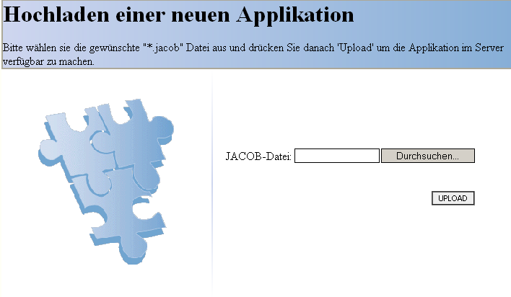
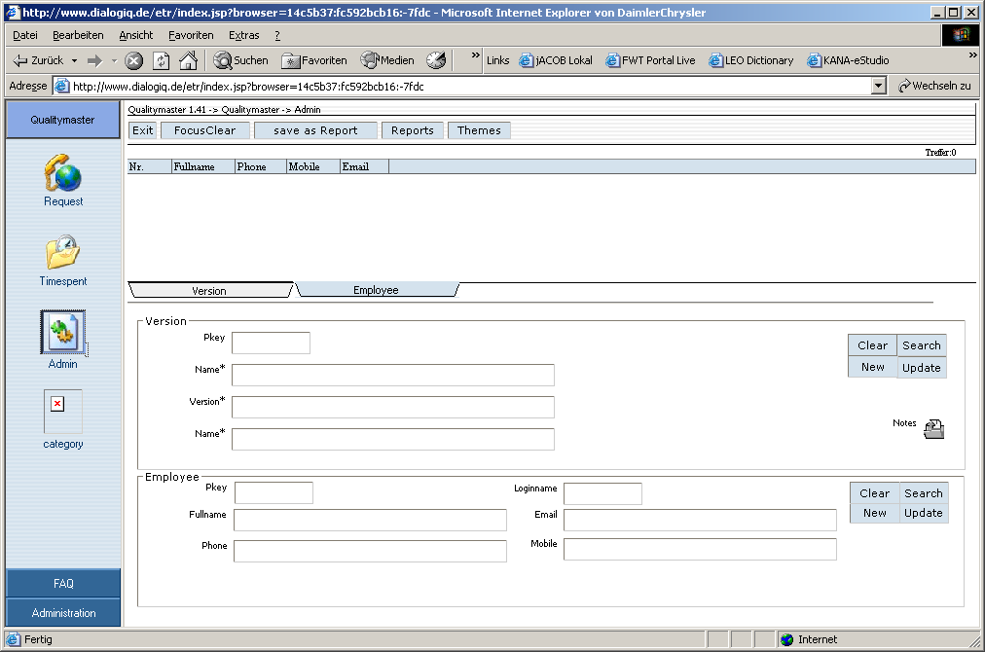
jACOB Installation
(Annahme: Keine Datenbank-Rekonfiguration notwendig)
jACOB Engine als Webapplication installieren
Schritt 1:
jacob
.war
Web Server
(Websphere, WebLogic,
Tomcat, ..)
Login
als Admin an der internen jACOB
Administrationsanwendung anmelden
jACOB
Admin
Applikation
Schritt 2:
neue jACOB Anwendung(en)
über entsprechende Adminseite installieren
Deployment
jACOB
Admin
Applikation
Schritt 3:
neue jACOB Anwendung(en) gegebenenfalls
über entsprechende Adminseite konfigurieren
Schritt 3.1:
Configuration
jACOB
Admin
Applikation
Login
an der neuen Applikation anmelden, ...
new
jACOB
Application
Schritt 4:

Slide 14
Roadmap
Customer
User
Interface
Email-Management
SelfHelp
Dokument
Management
Core Engine
&
Runtime
Designer
(Applications with
jACOB Designer)
Workflow
Content
Management
Ad Hoc
ReportWriter

Slide 15
Was kann für DaimlerChrysler bedeuten?
Ablösung des Quintus-Fat-Clients unter Beibehaltung der gesamten von DC genutzten Funktionalität
Dadurch Ablösung von Cluster 3 (die Funktionalität des Fat-Clients bzgl. Cluster 3 bleibt erhalten)
Schnelle (und damit preiswerte) Entwicklung anderer Anforderungen oder sogar Cluster
Erhebliche Kostensenkung der Applikationsentwicklung

Slide 16
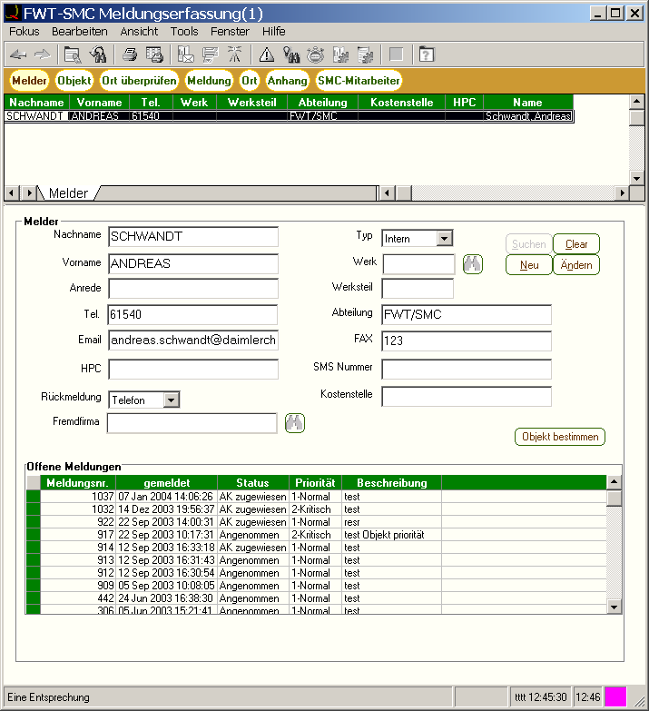
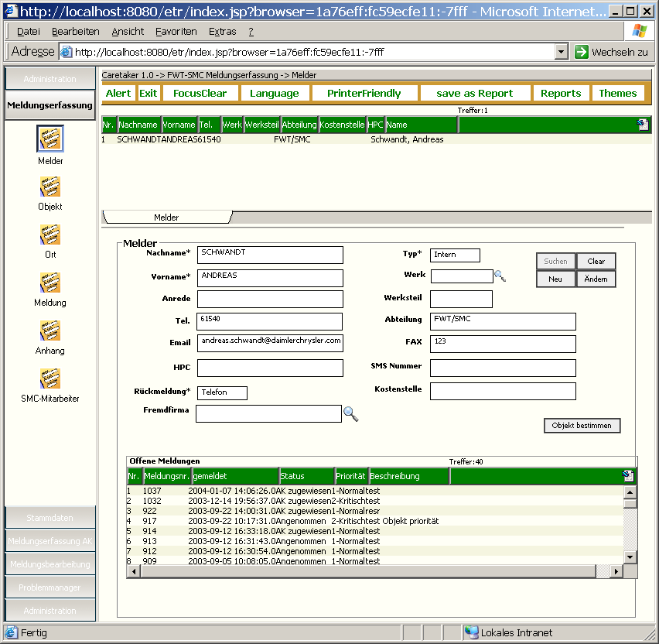
Caretaker Migration 1
Jetzt
(Avaya Fat-Client)
Nach Migration
(jACOB Thin-Client)

Slide 17
Caretaker Migration 2
Datenstruktur,
Masken
(ADL/ADF)
Business Logik
(Q-Scripte)
Caretaker
Datenbank
Jetzt
(Avaya Fat-Client)
Tool
Manuell
nicht
notwendig!
Nach Migration
(jACOB Thin-Client)
Datenstruktur,
Masken
(JAD)
Business Logik
(Java-Hooks)
Caretaker
Datenbank
Deployment Component
Caretaker.jacapp
Hotdeloyment!
JAD = jACOB Application Design Format

